Slide 1

УО «БЕЛОРУССКИЙ ГОСУДАРСТВЕННЫЙ МЕДИЦИНСКИЙ УНИВЕРСИТЕТ»
Ключевые предикторы формирования несостоятельного рубца на матке после кесарева сечения
д.м.н., проф., заведующий кафедрой акушерства и гинекологии с курсом ПК и П УО «БГМУ» Людмила Фёдоровна Можейко
ассистент кафедры акушерства и гинекологии с курсом ПК и П УО «БГМУ» Юлия Александровна Алафинова

Slide 2
Актуальность
Согласно данным Всемирной организации здравоохранения (2024)
21-29%*
37,3%
cоставляет частота операции кесарева сечения в настоящее время.
составил показатель в Республике Беларусь в 2024 г., причем в большинстве случаев (68%) эта операция выполняется у повторнородящих женщин с рубцом на матке.
Довольно высокий процент 23 -67% послеоперационных осложнений приводит к несостоятельности послеоперационного рубца
По данным исследований Montanari Vergallo G. (2023) частота формирования несостоятельного рубца на матке достигает 63%, что создает угрозу разрыва матки при последующих беременностях и родах и ухудшает качество жизни женщины.
* Gomaa EA, Abou-Gamrah AA, Eltalbanty EMM. The effect of subcutaneous saline irrigation on wound complication after cesarean section: a randomized controlled trial. Vopr. ginekol. akus. perinatol.

Slide 3
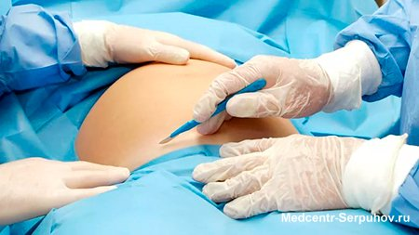
Ключевые факторы
влияющие на формирование полноценного маточного рубца
Технические особенности выполнения оперативного вмешательства
Вид шовного материала
Продолжительность операции
Объем кровопотери
Характер репаративных процессов в ране, обусловленных эндо- и экзогенными факторами
Интра- и послеоперационные осложнения
Перенесенные ИППП и ВЗОМТ
Сопутствующая соматическая патология
Перенесенные операции на матке в анамнезе

Slide 4

Гипотезы
формирования несостоятельности рубца на матке
1
4
Разрез на матке
в шеечно-перешеечной ее части
Нарушение перфузии и гипоксия миометрия вследствие чрезмерного затягивания нити при ушивании матки
2
Неправильная кооптация краев раны при ушивании, наложение второго ряда швов в продольном направлении
5
Инфекционный фактор на фоне хронических воспалительных заболеваний органов малого таза и послеоперационных инфекционно-септических осложнений
3
Адгезия между миометрием и передней брюшной стенкой

Slide 5

Цель исследования:
проанализировать частоту встречаемости несостоятельности рубца матки после операции кесарева сечения и выявить неблагоприятные факторы, влияющие на формирование указанного осложнения.

Slide 6
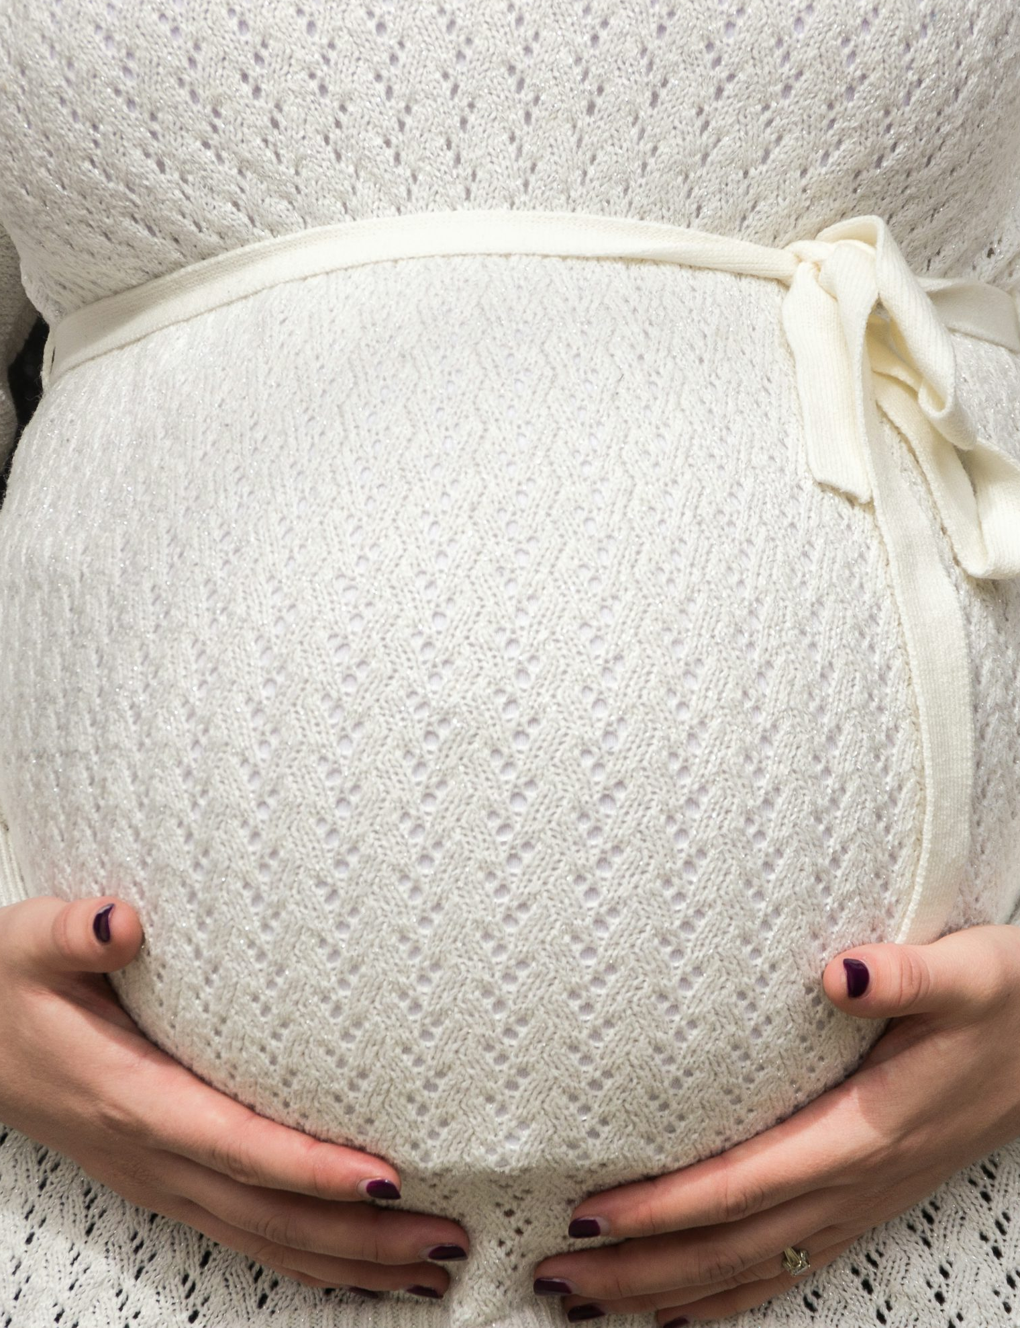
Материалы и методы
1
Для проведения исследований был выбран метод клинического катамнестического наблюдения.
2
В качестве материала исследования использовалась медицинская документация:
«Обменная карта, форма № 113/у»
Медицинская карта стационарного пациента форма № 003/у-07 акушерского стационара УЗ «1-я ГКБ» г. Минска.
3
В исследование включены 86 родильниц, родоразрешенных операцией кесарева сечения . Возраст пациенток варьировал от 23 до 42 лет.

Slide 7

Для выявления неблагоприятных факторов,
влияющих на формирование несостоятельности послеоперационного рубца оценивались:
экстренность выполнения операции
продолжительность операции и объем кровопотери
инфекционно-септические осложнения в послеродовом периоде
перенесенные оперативные вмешательства на органах малого таза (матке)
паритет беременности и родов, интервал между беременностями
наличие абортов в анамнезе
перенесенную сопутствующую соматическую и гинекологическую патологию

Slide 8
Результаты
86 всего
Послеоперационный рубец на матке, требующий предоставления медицинской помощи матери, как показание к оперативному родоразрешению путем кесарева сечения, был диагностирован у 56 (65%) из 86 беременных.
Истончение послеоперационного рубца по данным УЗИ (1,5-3 мм) был выставлен 45 пациенткам (80%), в среднем толщина рубца составляла 2,1+/- 0,5 мм
несостоятельность послеоперационного рубца -11 (20%) пациенткам, толщина послеоперационного рубца по эхографическим данным менее 1,5 мм в сочетании с болевым синдром при пальпации надлобковой области.
45 пациенток
11 пациенток

Slide 9

В качестве основных клинических признаков
несостоятельности рубца на матке болезненность при пальпации нижних отделов передней брюшной стенки, в предполагаемой области рубца является важным, но достаточно редким симптомом.
Только 3 (27,3%) женщины
В 2 (18,2%) случаях из 11 несостоятельность послеоперационного рубца была установлена интраоперационно ( дефект миометрия был представлен тонкой соединительной тканью и плодными оболочками) . При этом, на момент поступления, по данным ультразвукового исследования, обе пациентки имели толщину послеоперационного рубца 1,6 и 1,8 мм соответственно, при отсутствии специфической клинической картины.
Указали на болезненность при пальпации надлобковой области

Slide 10
В результате ретроспективного анализа установлено
Кесарево сечение по экстренным показаниям выполнено у 46 (82,1%) беременных из группы несостоятельности рубца на матке
в плановом порядке прооперировано 10 (17,9%) женщин

Slide 11
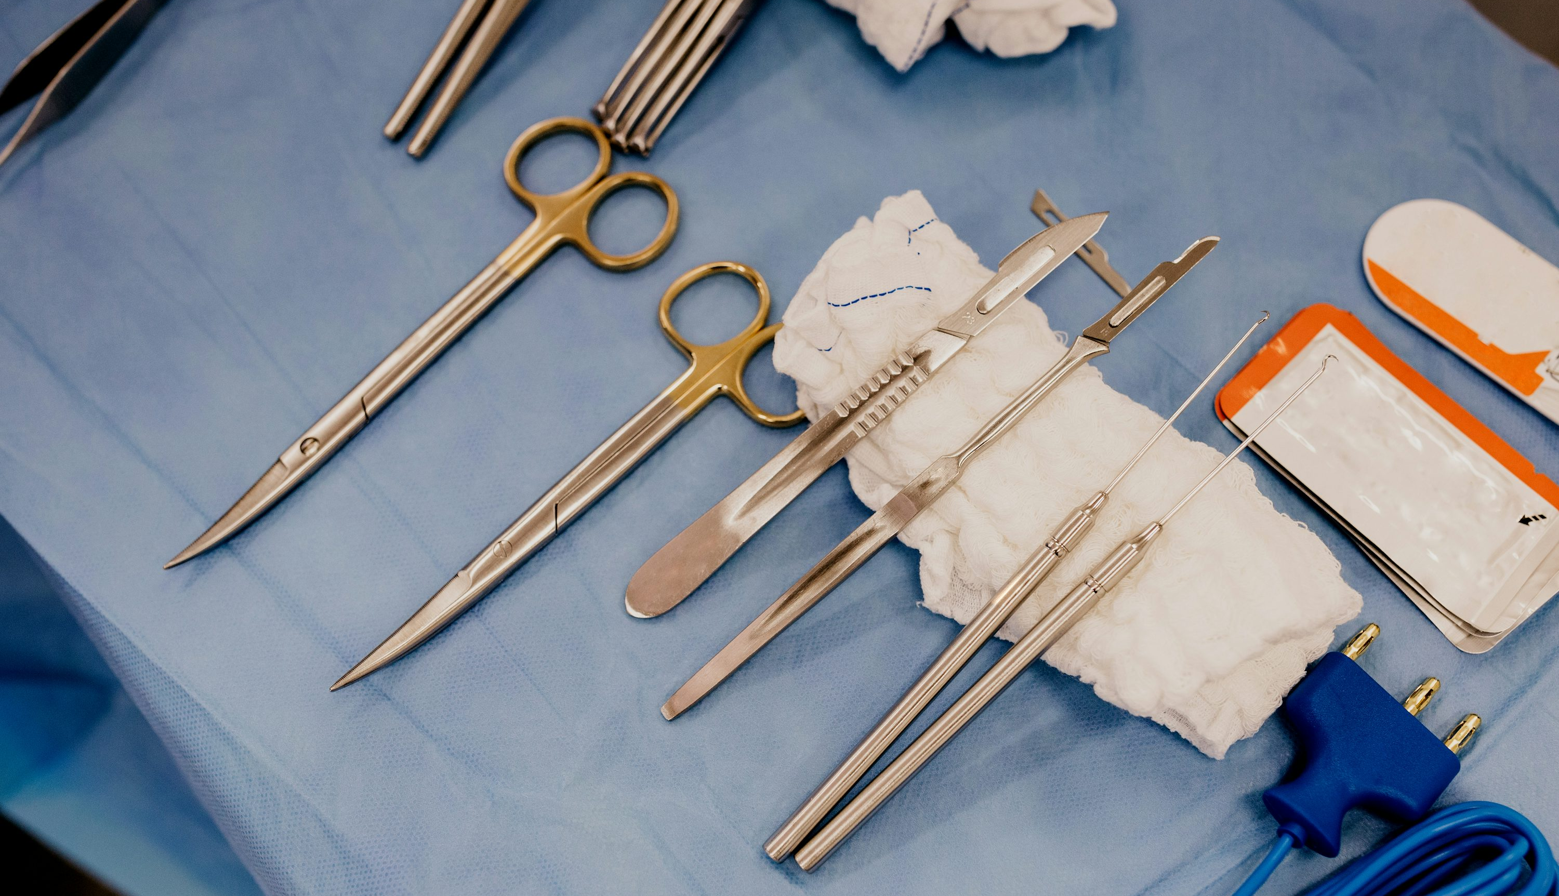


Продолжительность оперативного вмешательства составила
от 45 до 80 минут
Средняя длительность операции
62+/-7,3 минут
Средний объем кровопотери
650+/- 250 мл
что в 2-х случаях на фоне анемии средней степени тяжести потребовало переливания эритроцитарной массы и свежезамороженной плазмы с целью восполнения объема циркулирующей крови.

Slide 12

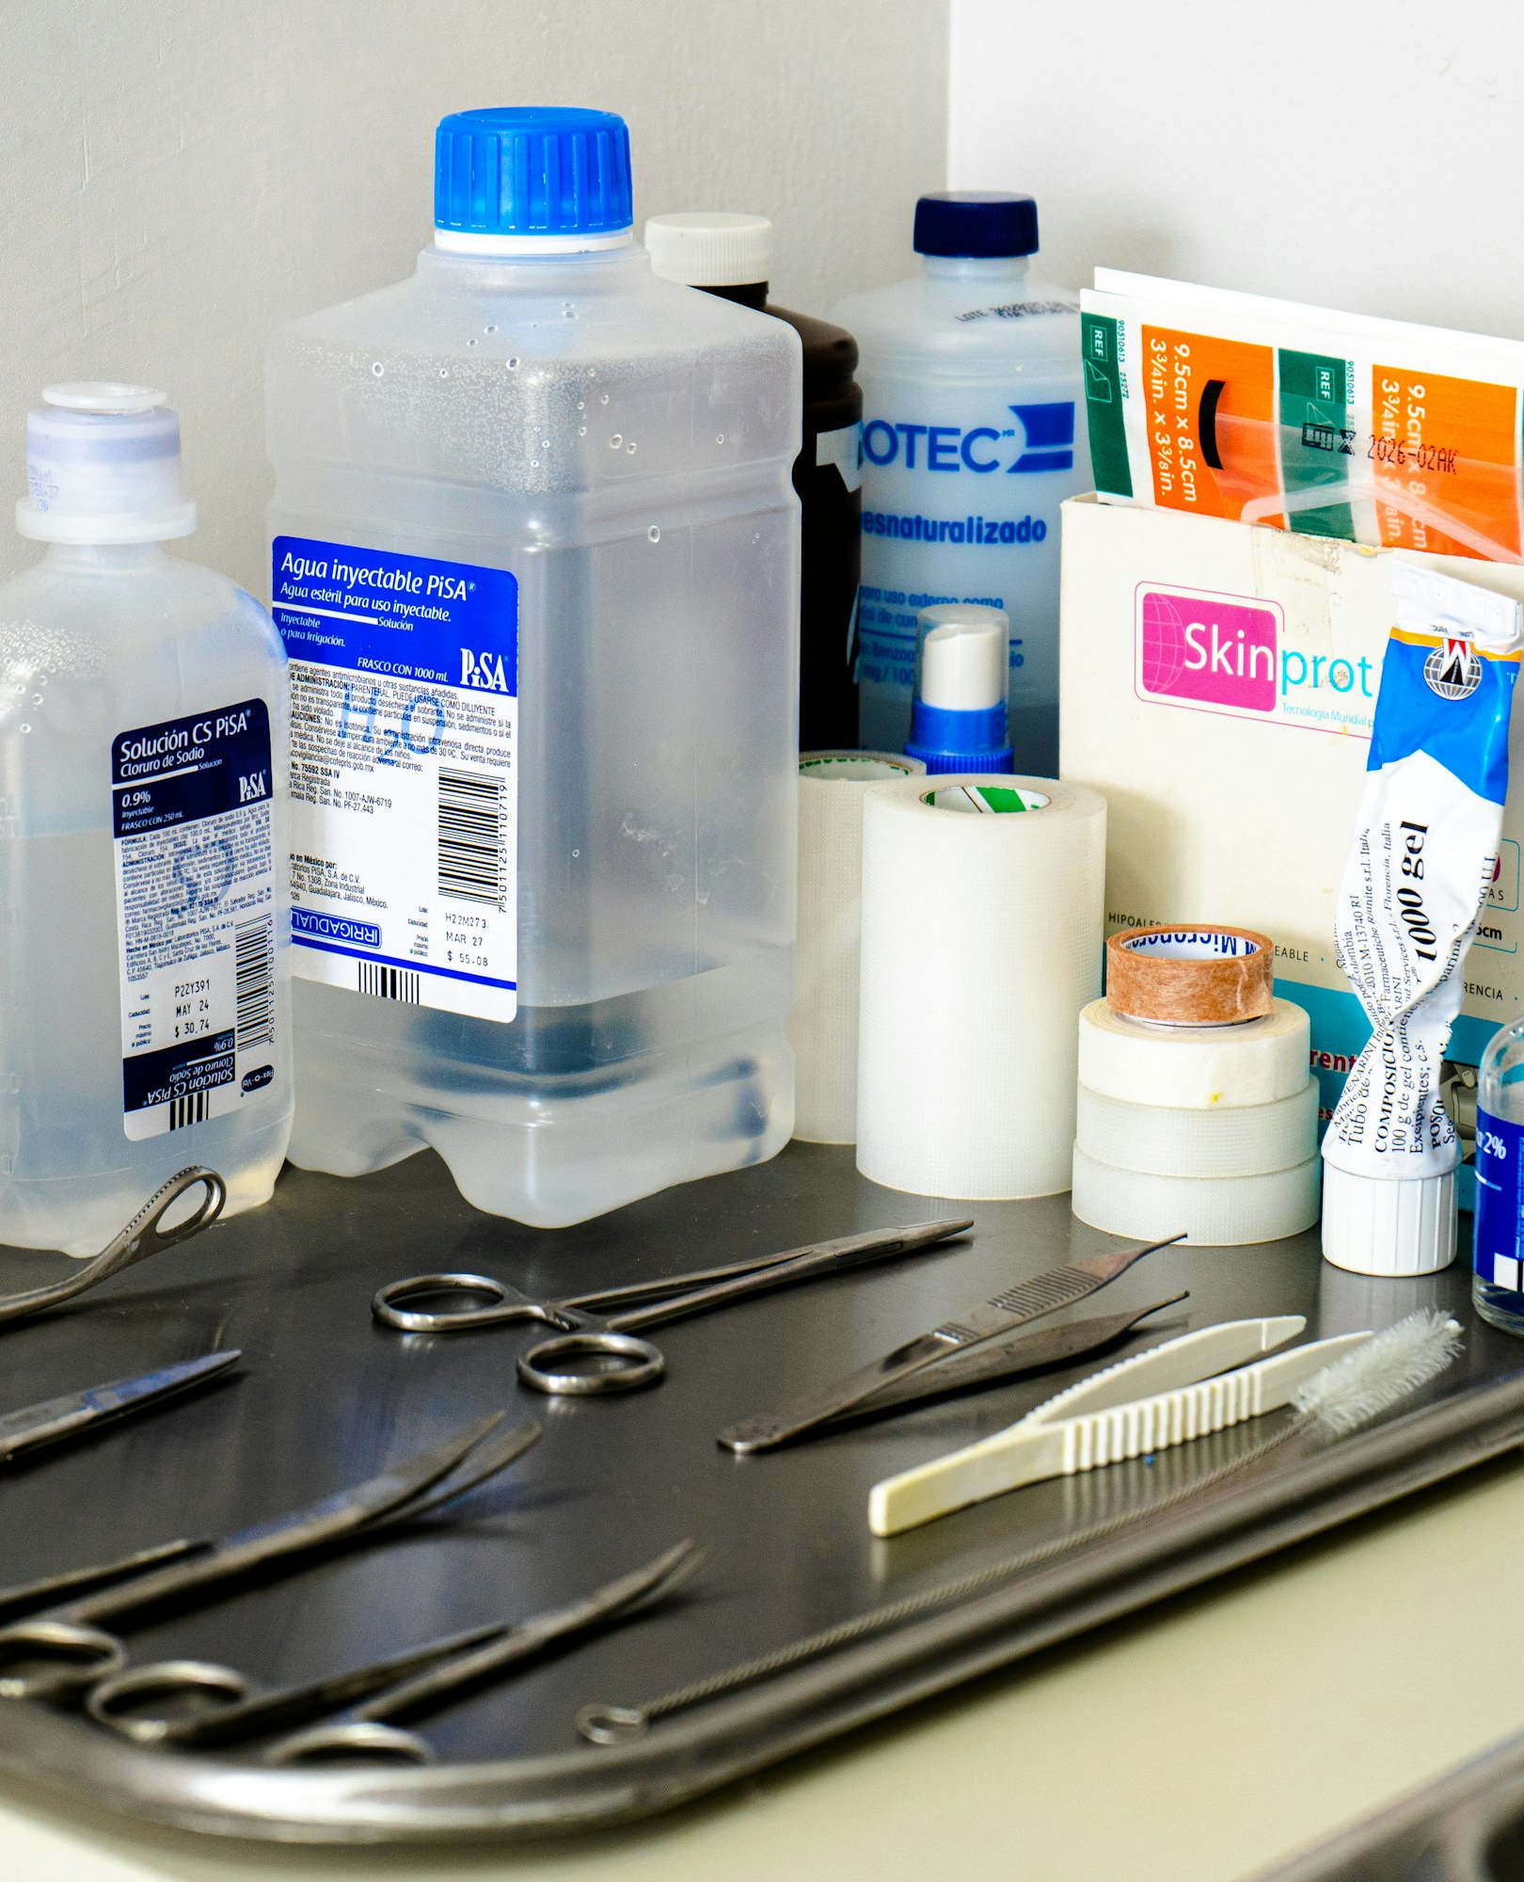
К прогностически значимым факторам, позволяющим отнести женщину к группе высокого риска несостоятельности рубца на матке, относятся наличие у беременной сопутствующих соматических и перенесенных гинекологических заболеваний, влияющих на морфофункциональное состояние миометрия и гемодинамику нижнего маточного сегмента.

Slide 13
Оценка сопутствующей соматической и перенесенной гинекологической патологии у родильниц с истончением и несостоятельностью послеоперационного рубца на матке
Соматическая патология
32 (57%) женщин ожирение 1 степени (ИМТ 30-35)
Патология сердечно-сосудистой системы у 15 (26,8%) беременных
Железодефицитная анемия легкой степени тяжести у 42 (75%) беременных
35 беременных (62,5%) отмечали хронические очаги инфекции:
хронический тонзиллит 64%
хронический бронхит 22%
гестационный пиелонефрит 14%
Гестационный сахарный диабет у 21 (37,5%)

Slide 14

Оценка сопутствующей соматической и перенесенной гинекологической патологии у родильниц с истончением и несостоятельностью послеоперационного рубца на матке
Гинекологическая патология
20 (35,7%) хронические воспалительные заболевания органов малого таза
Медицинский аборт выполняли 15 (26,8%) пациенток, из них 8 женщин медикаментозным способом, 7 путем выскабливания полости матки.
В 3 (5,4%) случаях выполнялась консервативная миомэктомия
Все операции выполнены путем лапоротомии, у 2 женщин удалено 4 узла, у 1 пациентки 2

Slide 15
Осложнения послеродового периода
Анемия
у 4 (7,2%)
42 (75%)
послеродовый эндометрит
легкой степени у 35 женщин, тяжелой у 7
у 16 %
в 1 (1,8%)
случае
субинволюция матки
серома послеоперацион-ного рубца

Slide 16

Для своевременной диагностики и лечения несостоятельности рубца
особое внимание следует обращать на стертые формы послеродового эндометрита, проявляющиеся:
скудными клиническими проявлениями (субфебрильная температура, озноб, головные боли, обильные лохии, тошнота) ;
поздней манифестацией с преобладанием инфильтративных форм воспаления.
Лабораторная картина у родильниц с эндометритом представлена повышением СОЭ, анемией легкой степени, гипо-и диспротеинемии и повышением С-реактивного белка в 72,3%. Наиболее худшим прогностическим признаком является лейкопения, характерная для септического процесса. Уровень прокальцитонина в плазме крови от 2 до 10 нг/мл является значимым для выраженного воспалительного-интоксикационного синдрома, требующим радикального оперативного лечения *
* Stupak A, Kondracka A, Fronczek A. Scar Tissue after a Caesarean section — the management of different complications in pregnant women. Int J Environ Res Public Health. 2021;18-22.

Slide 17
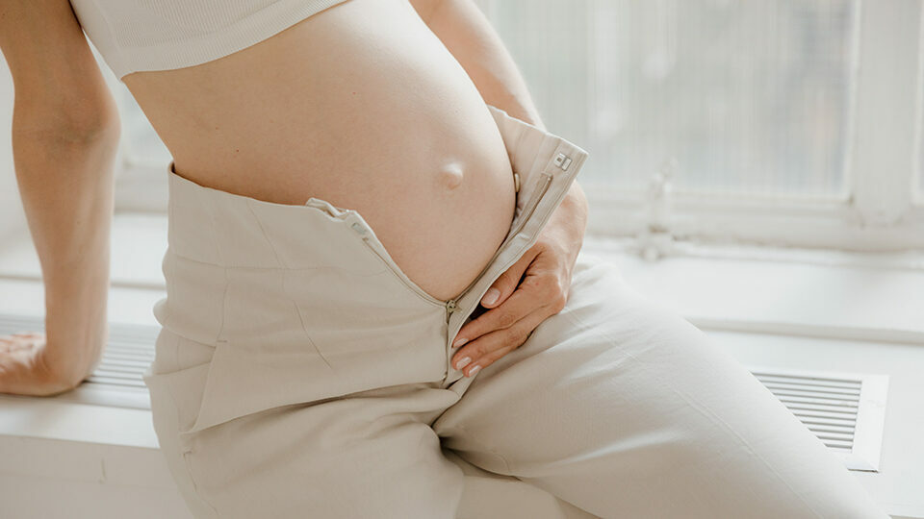
Учитывая, что стертые формы послеродового эндометрита имеют особое значение в этиологии несостоятельного рубца на матке, важная роль отводится своевременному лечению, включаю-щему:
кюретаж полости матки на фоне проведения дезинтоксикационной терапии ( 0,9% физиологический раствор, раствор Рингера в/в капельно из расчета 30 мг/кг);
антибиотикотерапия (цефтриаксон по 2 г в/в каждые 24 часа, в сочетании с раствором метронидазола 5мг/мл-100мл по 500 мг в/в каждые 8 часов 5-7 дней;
утеротоническая терапия(окситоцин 5МЕ в/м каждые 24 часа)
Своевременное лечение

Slide 18

Важно:
Своевременно выявлять женщин групп риска по несостоятельности рубца на матке и готовить к беременности начиная с прегравидарного этапа
вовремя прогнозировать развитие акушерских и перинатальных осложнений
осуществлять плановую госпитализацию беременных высокого риска в акушерские стационары для коррекции соматической патологии и подготовки к родоразрешению.
продолжать поиск новых методов для своевременной диагностики и коррекции указанного осложнения с целью сохранения репродуктивного здоровья и фертильности в будущем.
Заключение
Несостоятельность рубца на матке после оперативного родоразрешения – патологическое состояние, связанное с особенностями течения репаративного процесса, техникой выполнения операции, используемым шовным материлом , сопутствующим соматическим и гинекологическим фоном пациентов.

